Slide 1
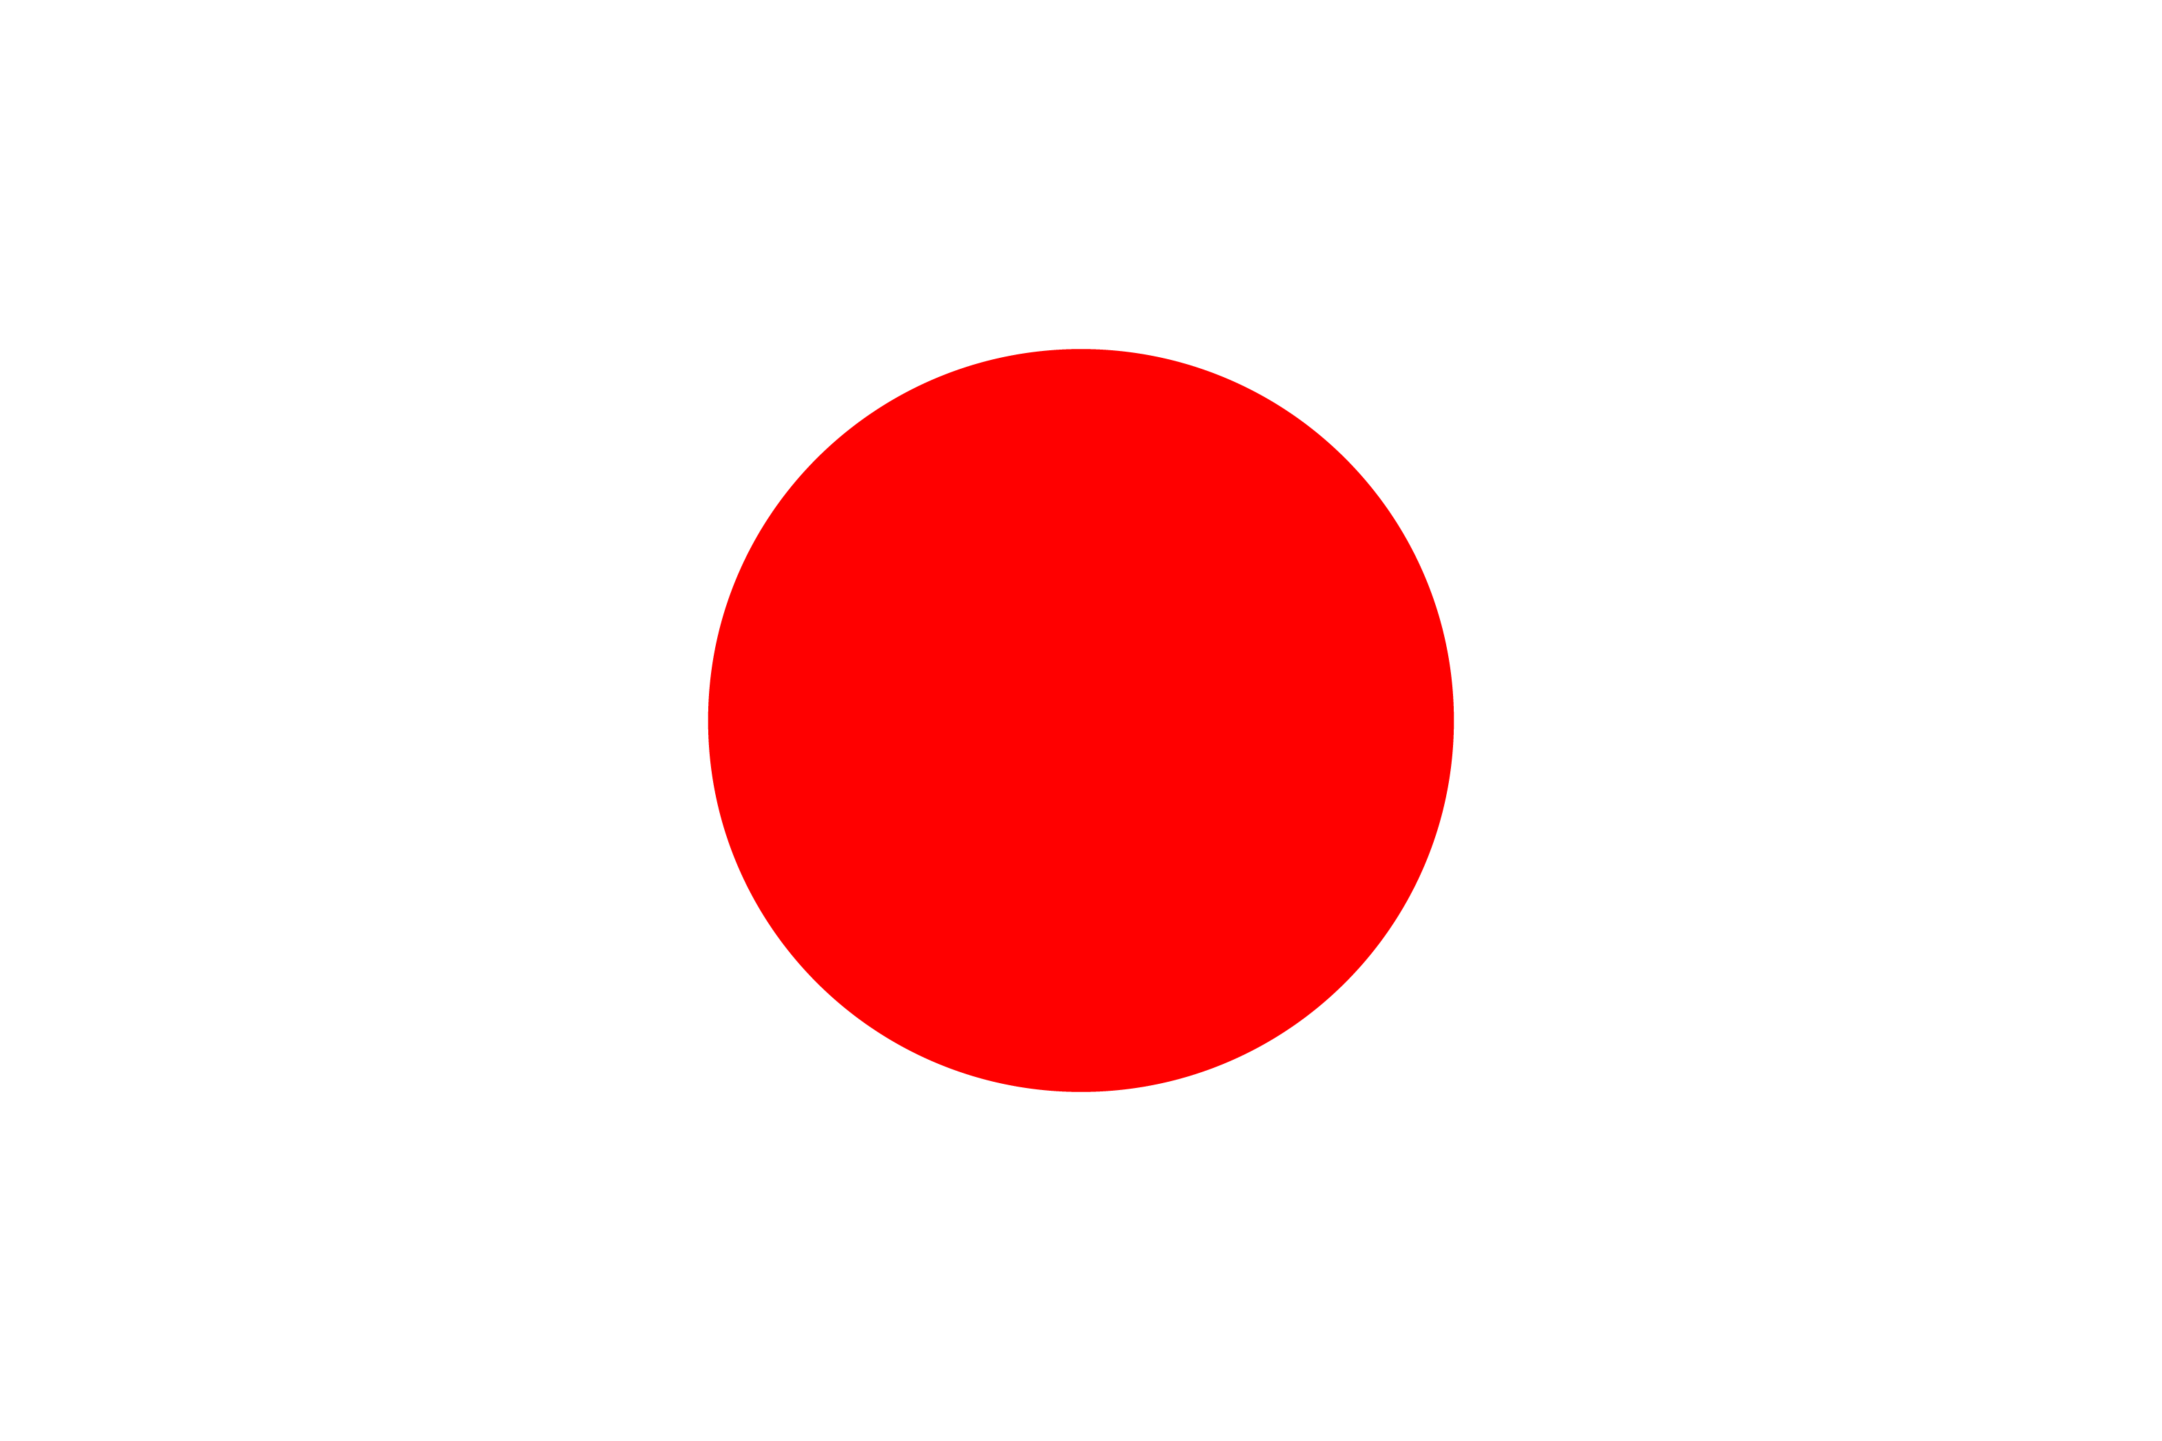
米州開発銀行と日本
2019年7月現在

Slide 2
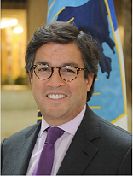
Established in 1959. The world’s oldest Regional Multilateral Development Bank.
Provide projects or programs that contribute to economic and social development, loans, guarantees and technical cooperation to Latin America and the Caribbean member countries (Regional member countries). In addition, IDB supports a program to promote regional integration of regional member countries.
48 member countries (of which 26 are regional borrowing countries). Japan became a member in 1976.
Headquarter is in Washington D.C. In addition to the offices in the 26 borrowing member countries, regional offices in charge of Asia region and Europe region are set up in Tokyo and Madrid respectively. The total number of staff is about 2000 (of which 20 are Japanese).
President：Luis Alberto Moreno（Colombia）
米州開発銀行（ Inter-American Development Bank ：IDB）について
WHO WE ARE
米州開発銀行（IDB）は中南米カリブ地域（LAC）に住む人々の生活向上を目指しています。貧困と不平等の削減に取り組んでいる国々に対して、資金供与及び技術支援を通じて、医療と教育の改善そしてインフラ整備を支援しています。IDBの目指すところは、持続的かつ環境に配慮した形で開発を達成していくことです。1959年の設立以来、IDBはLAC地域への開発資金供給に主導的役割を果してきています。融資、無償資金そして技術協力を供与しており、さらに広範囲な分野での調査研究を行っています。IDBは計測可能な結果、清廉性、透明性そして説明責任において、常に最高のスタンダードを達成していくという強い公約を維持しています。
KEY FACTS:
世界で最初に設立された地域開発金融機関であり、LAC地域における最大の資金供給・資金動員源です。
全加盟国48ヵ国のうち、26ヵ国は借入国です。
本部は米国ワシントンD.C. で、26ある域内借入国の各国に事務所を有し、さらに東京とマドリッドに各々アジア地域と欧州地域を担当する地域事務所を有しています。
IDBの平均融資承諾額は年間で約120億ドル、応募済通常資本は約1770億ドルです。
現在の重点分野は3つの開発課題 （社会包摂と平等、生産性とイノベーション、経済統合）、そして3つの横断的イシュー（ジェンダー平等と多様性、気候変動と環境保護、組織制度能力と法の支配）を含んでいます。
President Luis Alberto Moreno

Slide 3
IDBグループについて
IDBは、民間企業向けに融資、保証等の提供を行う米州投資公社（IDB Invest）、およびイノベーション研究所である多国間投資基金（IDB Lab）とともに、米州開発銀行グループを構成。
IDB | IDB Invest | IDB Lab
設立 1959 | 設立 1984 | 設立 1993
加盟国数 48 | 加盟国数 45 | 拠出国 39
資本金 1,768億ドル | 資本金 27億ドル (第二次増資完了後, 2025年) | 3.2億ドル(第三次拠出完了後)
借入れ及び資本を財源（IDB債の発行体） 域内加盟国政府に融資、保証及び技術協力を提供 | 借入れ及び資本を財源（IDB 債の発行体） 民間企業、インフラスポンサー、金融機関、国営企業への投融資や保証、アドバイザリーサービス、及び資本拠出（出資）を提供。 プロジェクトファイナンス、コーポレートファイナンスを優先。 | ドナーからの拠出金を財源。 民間部門、特に零細・ベンチャー企業を支援するための投融資、無償技術協力を提供。 革新的、実験的なプロジェクトを優先的に支援。
-2-

Slide 4
域内借入26ヵ国 （50音順）
アルゼンチン | ベネズエラ
ウルグアイ | ハイチ
エクアドル | パナマ
エルサルバドル | バハマ
ガイアナ | パラグアイ
グアテマラ | バルバドス
コスタリカ | ブラジル
コロンビア | ベネズエラ
ジャマイカ | ベリーズ
スリナム | ペルー
チリ | ボリビア
ドミニカ共和国 | ホンジュラス
トリニダード・トバゴ | メキシコ
ＩＤＢの加盟国
非借入22ヵ国（50音順）
アメリカ | スペイン
イギリス | スロベニア
イスラエル | 中国
イタリア | デンマーク
オーストリア | ドイツ
オランダ | 日本
カナダ | ノルウェー
韓国 | フィンランド
クロアチア | フランス
スイス | ベルギー
スウェーデン | ポルトガル
-3-
*日本 5%, 韓国 0.004%,中国 0.004%

Slide 5
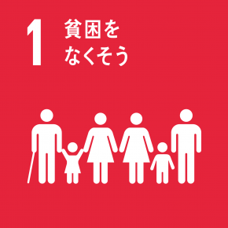
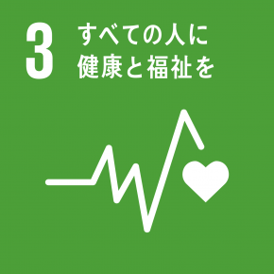
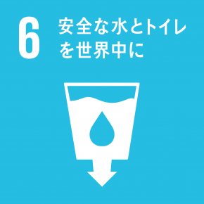
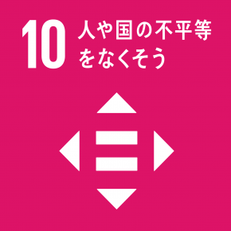
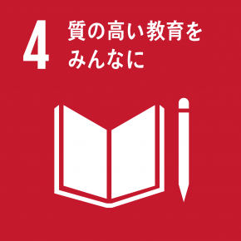
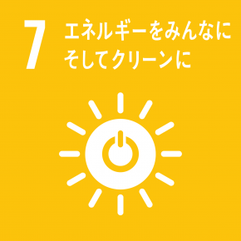
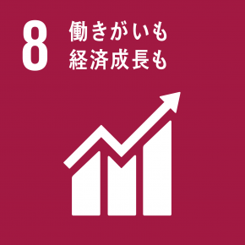
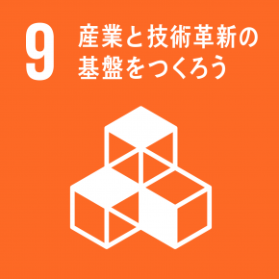
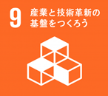
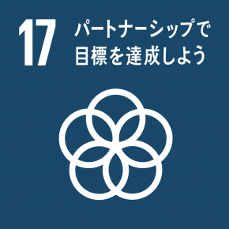
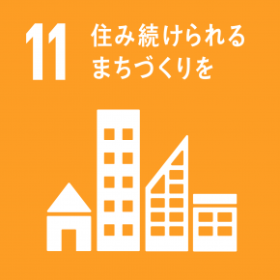
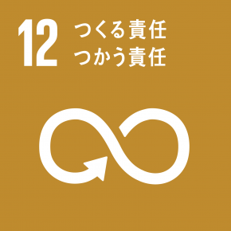
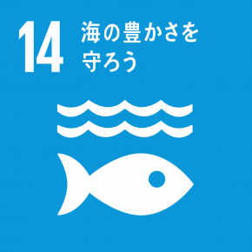
SDGｓと合致した戦略的優先分野
IDB グループの戦略的優先分野 (2016-2019) | 持続可能な開発目標 (SDGs)
社会的包摂と平等の推進
生産性の向上とイノベーション
地域経済統合の推進
ジェンダー平等・多様性社会の推進
気候変動への対応と環境保護
組織能力強化と法の支配の発展

Slide 6
国別及びセクター別融資承認額（201８年）
205 融資案件・合計139億ドルを承認（2018年）
*その他の国々：ウルグアイ、ガイアナ、ジャマイカ、ニカラグア、チリ、スリナム、バハマ、バルバドス、コスタリカ、ベリーズ、エルサルバドル、グアテマラ

Slide 7
承諾プロジェクト例 (2018年承諾)
プロジェクト名 | 金額
Public Infrastructure Management Investment Program for Municipal Efficiency (ブラジル) | 6億ドル | 公的資源の管理改善を目指すブラジル地方自治体の取り組みを支援：(ⅰ)街路照明の質の向上、(ⅱ)公共施設の効率的な利用、(ⅲ)基本的な衛生状態の改善等。
Program to support the equity and effectiveness of the social safety net in Argentina(アルゼンチン) | 9億ドル | Social Protection プログラムの持続可能性と有効性の向上を目指すアルゼンチン政府の取り組みを支援：(ⅰ)脆弱な人々を対象とした送金プログラムの持続可能性の確保、(ⅱ)遠隔教育および総合的な職業訓練の促進、(ⅲ)公共サービスに対する補助金の分配効率の改善等。
Program to Support the Implementation and Strengthening of the Energy Reform (メキシコ) | 6億ドル | エネルギー安定供給の確保とエネルギー部門の持続可能性につながるメキシコ政府の取り組みを支援(ⅰ)エネルギー部門の制度強化、(ⅱ)天然ガス供給確保と国内ガスパイプラインネットワークの拡大、(ⅲ)送配電ロスの削減、(ⅳ)エネルギー効率化対策等による温室効果ガス排出量の削減、(V)都市部と農村部の間における電気利用格差の是正等。
Program for the Improvement of Connectivity and Digitalization of the Economy (コロンビア) | 3億5千万ドル | デジタルエコノミーに関する規制及び制度上の枠組みの改善等を通じて、デジタル開発を進め、経済成長の促進を目指すコロンビア政府の取り組みを支援。
Sustainable Agroforestry Development Program (ドミニカ共和国) | 1億6百万ドル | 農業生産性を向上させることで小規模農家の収入増加を図り、適切な自然資本管理を通じて、環境の持続可能性と気候変動への適応強化を目指すドミニカ共和国政府の取り組みを支援。
Resilient Urban Watershed program (パナマ) | 3億ドル | 気候脆弱性リスクに対する投資、環境資産および都市の成長管理政策の改善等により、パナマ都市部の居住環境の改善を目指す。
Public finance for sustainable development (パラグアイ) | 3億ドル | 財政規律を改善し、財政的余力の創出を通じた効果的な公共支出の実現等により、持続可能な成長を目指すパラグアイ政府の取り組みを支援。
＊ プロジェクト詳細（英語） www.iadb.org/en/projects

Slide 8
日本とIDB: 強固なパートナーシップ
日本はアジア最初の加盟国
1976年IDB加盟
1986年IDB Invest 加盟（原加盟国） (元 the Inter-American Investment Corporation: IIC)
1993年IDB Lab 加盟（原加盟国） (元 the Multilateral Investment Fund: MIF)
日本は域外国で最大の出資国
IDB: 資本金の5.0%を出資 （域外国中第1位）
IDB Invest: 資本金の3.6％を出資 （域外国中第5位）
IDB Lab: 27%を拠出, MIFⅢ (2019-2023) において、日本が最大の拠出国
IDBが管理する日本の信託基金（Japanese Trust Fund: JTF）は、毎年補充され、これまでの累計拠出額は、640のプロジェクトに対し、390百万ドル。
IDBグループにおける日本のシェア

Slide 9
日本との最近の動き
財務省との最近の主なパートナーシップ
質の高いインフラ投資を促進するため、JTF内にJapan Quality Infrastructure Initiative (JQI)を設置。
2018年、JQIは総額280万ドルのプロジェクトを承認。日本は500万ドルの追加拠出を表明。
2018年10月、財務省との年次協議を実施。
JICAとの最近の主なパートナーシップ
2018年3月の年次総会で、IDB Invest との初の協力覚書（MOC）に署名。
2018年10月、JICAとの年次協議を実施。
2012年に創設された省エネ、再生可能エネルギー分野におけるIDBとJICAの共同融資枠組み（CORE）は、質の高いインフラ投資のグローバルに展開に資するため、2016年に30億ドルまで拡大。
 | Original CORE – 2012年3月 | 第一次拡大 – 2014年3月 | 第二次拡大 – 2016年4月
目標額 | 3億ドル | 10億ドル | 30億ドル
期間 | 2012年度- 2016年度 | 2019年3月まで | 2021年4月まで
対象地域 | 中米カリブ地域 | 中米カリブ地域 | 中南米カリブ地域
対象分野 | 再生可能エネルギー開発 省エネルギー促進 | 再生可能エネルギー開発 省エネルギー促進 | 再生可能エネルギー開発 省エネルギー促進 エネルギー効率の改善に役立つ運輸や水・衛生

Slide 10
日本との最近の動き
JBICとの最近の主なパートナーシップ
2016年11月に東京で開催された「日本－中南米カリブ地域ビジネスフォーラム」の機に、IDB及びIDB Investとの間で、LAC地域における質の高いインフラ案件及び環境案件の推進に係る業務協力協定を締結。
2017年、エクアドル共和国におけるエネルギー効率化事業に対し、50百万ドルを限度とする融資契約を締結。本件は、地球環境保全業務（通称GREEN）の下でのエクアドルに対する初の融資かつGREENの下でのJBICとIDBの協調融資第一号案件。
大学との最近の主なパートナーシップ
2016年11月、IDBと上智大学は、日本と中南米カリブ諸国との協力関係を促進するための知識共有パートナーシップのMOUを締結。
2018年3月、IDBと早稲田大学は、知識共有とインターンシッププログラムを促進するためのMOUを締結。その結果、2018年に2名の学生がIDB本部でインターンとして勤務 （10週間）。
IDBアジア事務所の最近の主な活動
最近の主なパートナーシップ活動（於：東京）
2019年5月 | アルゼンチン農産業への投資・融資機会セミナー（駐日アルゼンチン共和国大使館、IDB共催）
2019年4月 | IDB全ての借入国を代表する9名の理事が来日。自然災害リスクに関する日本の知見を習得。
2019年3月 | コロンビアビジネスフォーラム（駐日コロンビア共和国大使館、PRPCOLOMBIA、IDB共催）
2018年12月 | コロンビアセミナー (駐日コロンビア共和国大使館、 PROCOLOMBIA、ジェトロ, IDB、オラルテ・モウレ&アソシエーツ法律事務所共催)

Slide 11
IDBアジア事務所(ASI): Connect With Us!
アジア事務所(ASI)について
1995年の開設以来、米州開発銀行アジア事務所（ASI）は、アジアの加盟国政府、企業、学術機関、慈善家、投資家等の関係者にとって、中南米カリブ諸国（LAC）への支援を行う際の架け橋としての役割を果たしています。
アジア系企業等からの資金動員支援の他、LACへの投資機会に関する情報提供、アジア諸国の個人や機関等とのパートナーシップ強化にも取り組んでいます。
ASIは一貫して、IDBとアジア加盟諸国及びアジア地域の主要パートナーとの関係強化に努めています。
主な機能
アジアの3加盟国（日本、韓国、中国）企業とのパートナーシップ強化
IDBグループの活動を強化するための資源動員
IDBグループとアジア加盟国とのパートナーシップ強化
IDBグループやその活動について、アジアの主要関係者への紹介と情報提供
連絡先
所在地:〒100-0011 東京都千代田区内幸町2-2-2 富国生命ビル16階
Tel: 03-3591-0461
E-mail: KEISUKEN@iadb.org （中村圭介,所長）
JulioA@iadb.org （Julio Angel (Mr. ), Principal Advisor for Asia）
SUNGKYUC@IADB.ORG (Sungkyu Choi (Mr. ), Operations Senior Specialist)

